Slide 1
Использование информационно-коммуникационных технологий в начальной школе

Slide 2
ИКТ - ЭТО
создание презентаций к урокам;
работа с ресурсами Интернет;
использование готовых обучающих программ;
разработка и использование собственных авторских программ.

Slide 3
Возможности ИКТ
создание и подготовка дидактических материалов (варианты заданий, таблицы, памятки, схемы, чертежи, демонстрационные таблицы и т.д.);
создание мониторингов по отслеживанию результатов обучения и воспитания;
создание текстовых работ;
обобщение методического опыта в электронном виде и т. д.

Slide 4
Основная цель применения ИКТ состоит в повышении качества обучения.
Качество обучения – это, то для чего мы работаем.
С помощью компьютерных технологий можно решить следующие задачи:
усиление интенсивности урока
повышение мотивации учащихся,
мониторинг их достижений

Slide 5
ИКТ технологии могут быть использованы на любом этапе урока:
1. Для обозначения темы урока
в начале урока с помощью вопросов по изучаемой теме, создавая проблемную ситуацию;
2. Как сопровождение объяснения учителя (презентации, формулы, схемы, рисунки, видеофрагменты и т.д.)
3. Как информационно-обучающее пособие.
4. Для контроля учащихся.

Slide 6
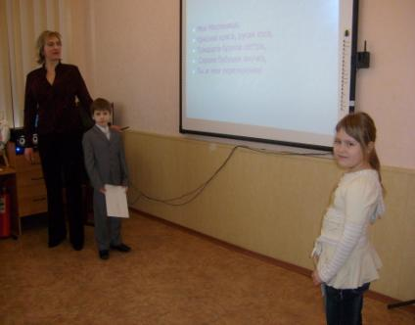
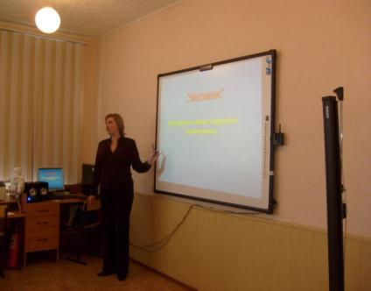
Когда ученик видит такую яркую, интерактивную доску, то все внимание направлено уже на нее, на учителя, на предмет обсуждения.

Slide 7
“Презентация” - переводится с английского как “представление”.
Английская пословица гласит:
«Я услышал – и забыл, я увидел – и запомнил».

Slide 8
По данным учёных человек запоминает
20% услышанного
30% увиденного
более 50% того, что он видит и слышит одновременно.

Slide 9
РЕКОМЕНДАЦИИ К ОФОРМЛЕНИЮ ПРЕЗЕНТАЦИЙ
Презентация должна содержать материал, который только с помощью ИКТ , может быть эффективно представлена учителем .
Не загромождайте отдельный слайд большим количеством информации!
На каждом слайде должно быть не более двух картинок.

Slide 10
РЕКОМЕНДАЦИИ К ОФОРМЛЕНИЮ ПРЕЗЕНТАЦИЙ
Размер шрифта на слайдах должен быть не менее 24-28 пунктов.
Анимации возможна один раз в течение 5 минут (в начальной школе).
Вся презентация должна быть выдержана в одном стиле (одинаковое оформление всех слайдов: фон; название, размер, цвет, начертание шрифта; цвет и толщина различных линий и т.п.).

Slide 11
«НЕ НАВРЕДИ!»
Спектр использования возможности ИКТ в образовательном процессе достаточно широк.
Однако, работая с детьми младшего школьного возраста мы должны помнить заповедь «НЕ НАВРЕДИ!»
Уроки, на которых презентация не средство обучения , а сама цель , так же малоэффективны.

Slide 12
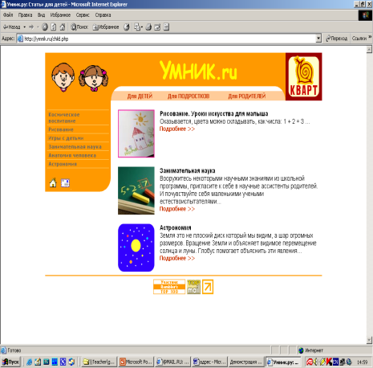
Работа с ресурсами Интернет
http://ymnik.ru/child.php
Материалы по окружающему миру, астрономии, изобразительному искусству. Нестандартные и очень оригинальные игры, различные опыты помогут учителю сделать любой урок развивающим.

Slide 13
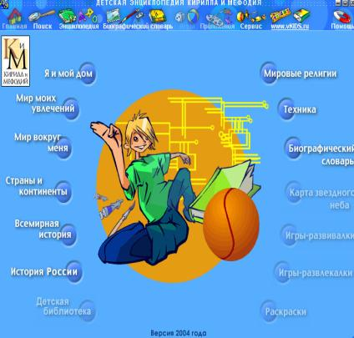
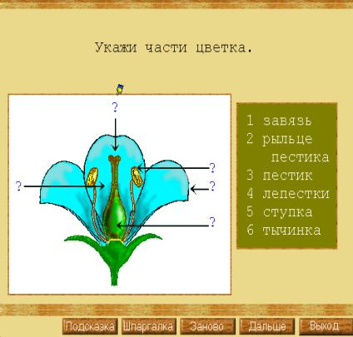
Использование различных
обучающих программ
Детская Энциклопедия
Кирилла и Мефодия
Для маленьких натуралистов.
«Естествознание

Slide 14
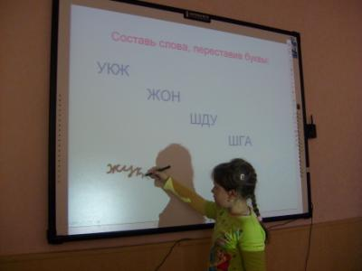
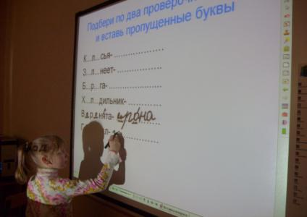
Работа в интерактивном режиме
На интерактивной доске можно легко передвигать объекты и надписи, добавлять комментарии к текстам, рисункам и диаграммам, выделять ключевые области и добавлять цвета.

Slide 15
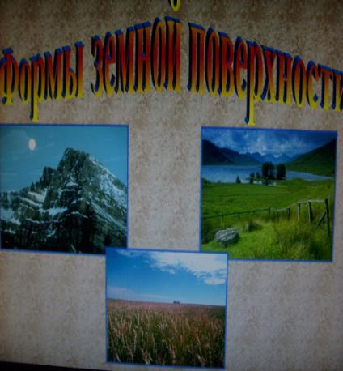
ИКТ на уроке

Slide 16
Эффективность использования ИКТ
«Интересно!
Все понятно!
Классно!…»
«Я увидел то, что никогда не видел!…»
«Почаще бы проводились такие уроки!…»

Slide 17
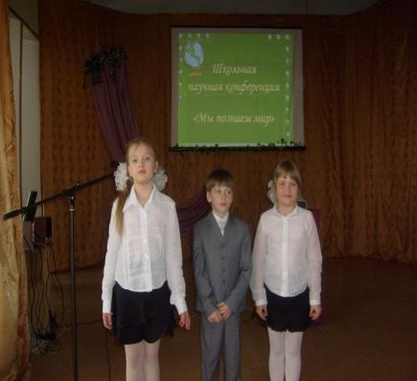
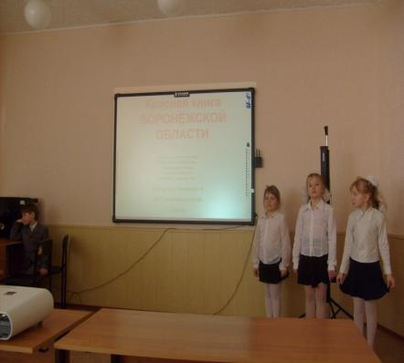
Применение ИКТ в исследовательской и проектной деятельности

Slide 18
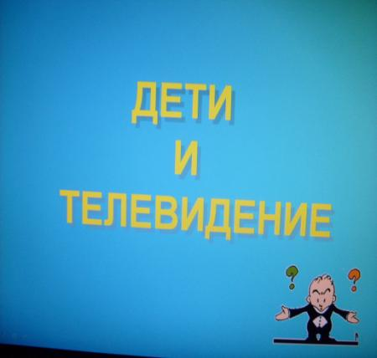
ИКТ в работе с родителями

Slide 19
Учитель-ученик - это основа любого урока!
Да, возможности использования информационных и коммуникационных технологий на уроках огромны, но, конечно же, они не могут заменить учителя. Без него трудно себе представить урок. Восприятие записанного на доске текста отличается от восприятия произнесенного человеком текста, в который вложены эмоции и чувства!

